Slide 1
Linux作業系統 多核⼼處理器之 耗電與溫度 管理評估與優化
0111279 陳德芷

Slide 2
研究動機與目的
在多核⼼的系統下，有如下的問題：
其中⼀個核⼼(cpu)溫度上升的速率最快，所以也最快到達系統規定的溫度臨界值(threshold)⽽被系統降頻。但其他溫度尚未到達溫度臨界值(threshold)的核⼼(cpu)卻也遭到降頻的處理，如此大大的降低了整個系統的執⾏效能，因為降頻造成能執⾏的程式指令大量減少。
Notes:
講兩種解決方案

Slide 3
研究動機與目的
研究、實作並評估各種類型的排程器在多核⼼處理器上的效果。
效能、耗能及溫度的變化是評估時最重要的指標。
提出⼀個優化的Linux核⼼(kernel)排程(scheduler)來達成整體效能最佳的⽬標。

Slide 4
文獻探討
Performance-Aware Thermal Management via Task scheduling這篇論文的內容和我的研究動機、⽬的⼗分類似，且其提出的ThreshHot scheduler能在單核心的環境下使核心(core)被系統降頻的次數減少。
但近年來處理器走向多核⼼的設計，是否ThreshHot scheduler在多核⼼系統的環境下依然能達成同樣好的成果？
Notes:
講Policy
2. 實驗的設計for證實這個問題

Slide 5
研究方法
不直接修改Linux核心(kernel)的原始碼(source code)，而是使用API來操控系統的行為。
系統盡量只執行一個進程(process)，並對由此進程(process)生成的線程(thread)進行排程。
實驗步驟：
1. 將線程(thread)綁定到多核⼼系統下的某⼀個核⼼(core)
2. 設定每⼀個線程(thread)個別的優先權(priority)
3. 撰寫熱工作(hot job)和冷工作(cold job)的程式碼
4. 執行不同組合順序的熱工作(hot job)和冷工作(cold job)
5. 量測程式的執行時間及執行期間的溫度變化

Slide 6
研究方法
將線程(thread)綁定到多核⼼系統下的某⼀個核⼼(core)
使⽤CPU_ZERO()、CPU_SET()及pthread_setaffinity_np()這三個函 數(function)來做處理器親和性(affinity)的設定。
設定每⼀個線程(thread)個別的優先權(priority)
1. SCHED_RR 和 SCHED_FIFO
先用pthread_attr_setschedpolicy()設定排程策略 (policy)，再 以pthread_attr_setschedparam()設定優先權(priority)。
2. SCHED_OTHER
利⽤setpriority()來改變該線程(thread)的Nice值。
Notes:
說明SCHED_RR, SCHED_FIFO, SCHED_OTHER

Slide 7
研究方法
撰寫熱工作(hot job)和冷工作(cold job)的程式碼
1. 熱⼯作(hot job)：
迫使核⼼(cpu)處於不斷地進⾏計算的狀態。
2. 冷工作(cold job)：
不斷去記憶體(memory)讀或寫資料以閒置核⼼(cpu)，然後盡量不要 使⽤核⼼(cpu)去做任何的計算。
✽需讀或寫⼀個距離現在的記憶體位置超過暫存器大小的另⼀個 記憶體位置。
Notes:
COLD: pointer
說明暫存器

Slide 8
圖(一)

Slide 9
研究方法
執行不同組合順序的熱工作(hot job)和冷工作(cold job)
以指令列(command line)上的argv參數來傳遞要測試的冷⼯作(cold job)和熱⼯作(hot job)的順序。
E.g. ./test 1 1 1 0 0 0 0 0 1 1
量測程式的執行時間及執行期間的溫度變化
1. 執行時間：
使⽤gettimeofday()來量測我的程式的執⾏時間。
2. 溫度變化：
利⽤psensor來監測程式執⾏期間的溫度變化。

Slide 10
結果與討論
實驗我採⽤SCHED_OTHER排程策略(scheduling policy)，並且給予熱⼯作(hot job)較低的Nice 值，也就是給予熱⼯作(hot job)較⾼的優先權(priority)。
不管冷⼯作(cold job)和熱⼯作(hot job)的組合順序是如何，實際執⾏時的結果都不出以下這六種：
1. 1 1 1 1 1 0 0 0 0 0
2. 1 1 1 1 0 1 0 0 0 0
3. 1 1 1 0 0 1 1 0 0 0
4. 1 1 0 0 0 1 1 1 0 0
5. 1 0 0 0 0 1 1 1 1 0
6. 0 0 0 0 0 1 1 1 1 1

Slide 11
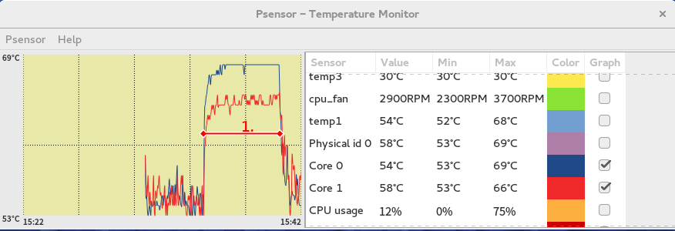
結果與討論
- 1 1 1 1 1 0 0 0 0 0
圖(二)

Slide 12
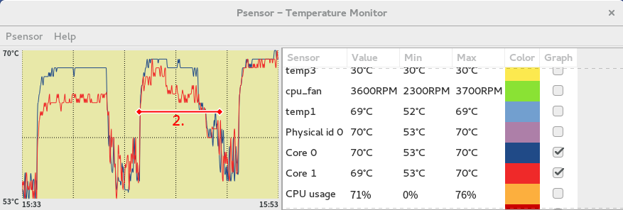
結果與討論
- 1 1 1 1 0 1 0 0 0 0
圖(三)

Slide 13
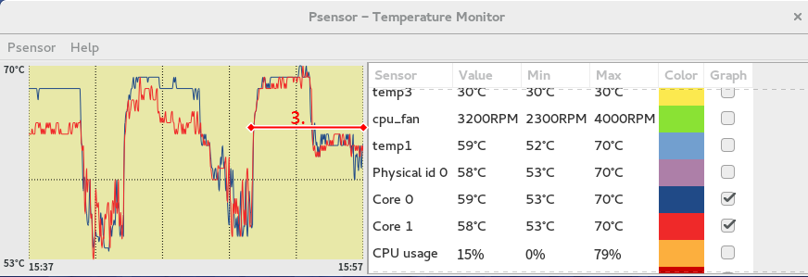
結果與討論
- 1 1 1 0 0 1 1 0 0 0
圖(四)

Slide 14
未來展望
只有證實在多核⼼的環境下，ThreshHot scheduler的排程策略的確可以防止核⼼(cpu)在執⾏⼯作期間的溫度變得越來越⾼。
尚未證實在多核⼼的環境下，不讓熱⼯作(hot job)優先執⾏的情況，是否最終的實驗結果其實也跟目前的的實驗結果差不多？

Slide 15
未來展望
為了讓冷⼯作(cold job)和熱⼯作(hot job)按照指令列(command line)上給定的順序反覆執⾏，⽬前我考慮以信號機(semaphore)來迫使每⼀條線程(thread)按照順序被核⼼(cpu)執⾏。
若每⼀條線程(thread)確實能按照給定的順序執⾏冷⼯作(cold job)和熱⼯作(hot job)，而且這個實驗的溫度變化與「優先讓熱工作(hot job)執行」的溫度變化類似，則我們就相當於證實了ThreshHot scheduler的排程策略(scheduling policy)在多核⼼的環境下並無法造成任何正面⽽顯著的影響。

Slide 16

感謝您們的聆聽！

